Slide 1
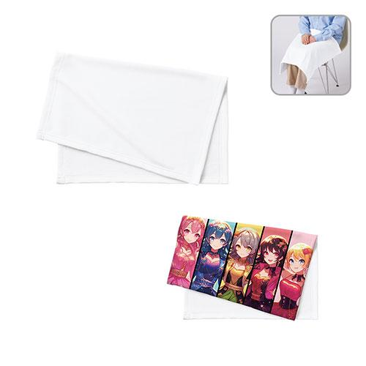
【提案書】
ピクチャースタイルブランケット(S)
Sサイズのシンプルなブランケットです。光沢感のあるフラットな生地感は、全面フルカラープリントが可能なオリジナルデザインを細部まで綺麗に表現できることが可能です。
特徴
納期
納期スペース
仕様
素材 : ポリエステル
サイズ : 約650×480(mm)
付属品 : 取説付
包装 : PP袋
お見積
お見積りスペース

